Slide 1
Анализ аудитории пользователей Netflix
Дата: 19.02.2025
Выполнил: Арыстан

Slide 2
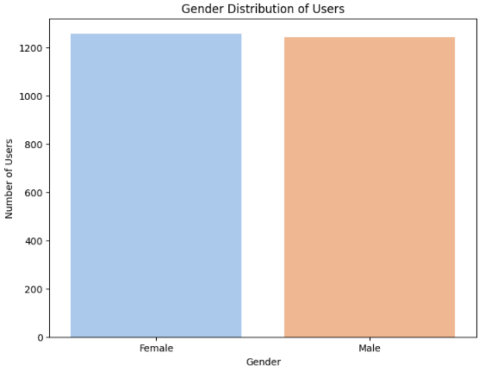
Гендерное распределение
На графике представлено распределение пользователей по полу. Анализ показывает, что количество мужчин и женщин среди подписчиков Netflix приблизительно равное, что свидетельствует о широкой привлекательности сервиса среди обоих полов.

Slide 3
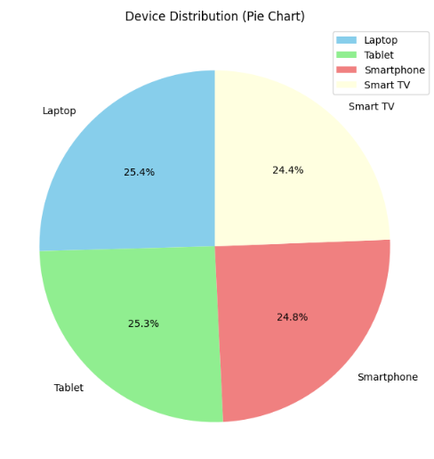
Используемые устройства
Используемые устройства
Анализ показал, что пользователи Netflix одинаково используют все типы устройств — мобильные телефоны, компьютеры, телевизоры и планшеты. Доля каждого устройства составляет около 25% от общего числа пользователей.

Slide 4
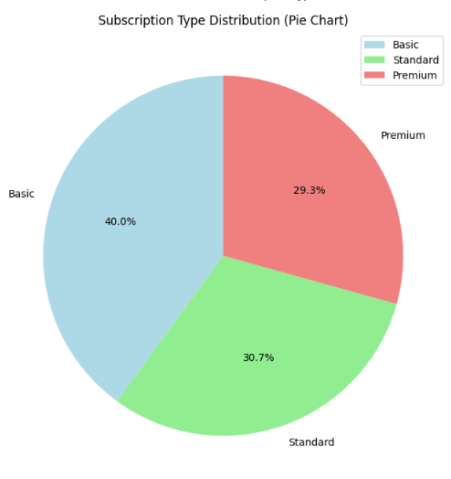
Типы подписок
На диаграмме ниже показано распределение пользователей по типам подписок. Большинство пользователей выбирают базовую подписку (40%), стандартная и премиальная подписки имеют приблизительно равное количество подписчиков — 30.7% и 29.3% соответственно.

Slide 5
Выводы и заключение
Основные выводы
Большинство пользователей Netflix находятся в возрасте 20–40 лет.
Половина аудитории использует мобильные устройства для просмотра контента.
Распределение полов приблизительно равномерное.
Все устройства используются в равной степени (по 25%).
Самая популярная подписка — Basic (40%), Standard и Premium примерно равны (30.7% и 29.3%).
Заключение: Данный анализ позволяет лучше понимать аудиторию Netflix. Полученные данные могут быть использованы для таргетированной рекламы, персонализированных рекомендаций и улучшения пользовательского опыта. Будущие исследования могут включать анализ предпочтений контента, времени активности пользователей и влияния подписок на активность.

